Slide 1
Изменение глаголов по числам.

Slide 2
Дружба-отношения между кем-либо, основанные на взаимной привязанности, духовной близости, общности интересов и т.п.

Slide 3
1. Один за всех и все за одного.
2. Славно дерево плодами, а человек - делами.
3.С другом жить, никогда не тужить.
4. Человек без друзей, что дерево без корней.
5. Человек без родины, что без песни соловей.
6. Верный друг – крепкая защита.

Slide 4
План работы:
1) Прочитайте предложения.
2) В скобках запишите вопрос к глаголу.
3) Определите, сколько человек выполняют действие.
4) Запишите вывод.

Slide 5
Рабочий лист первой группы
Дети ( что делают? ) играют все вместе.
Вывод: действие выполняют несколько человек
Только Толик (что делает?) прячет от всех свои игрушки.
Вывод: действие выполняет один человек

Slide 6
Рабочий лист второй группы
Таня (что делает? ) болеет.
Вывод: действие выполняет один человек
Ребята (что делают?) идут навестить её.
Вывод: действие выполняют несколько человек

Slide 7
Рабочий лист третьей группы
Дежурные (что делают? ) моют доску.
Вывод: действие выполняют несколько человек
Сергей (что делает?) несёт им воды.
Вывод: действие выполняет один человек

Slide 8
Рабочий лист четвёртой группы
Лена (что делает?) учит уроки.
Вывод: действие выполняет один человек
Коля и Света (что делают? ) поливают цветы.
Вывод: действие выполняют несколько человек

Slide 9
Глагол изменяется по числам

Slide 10

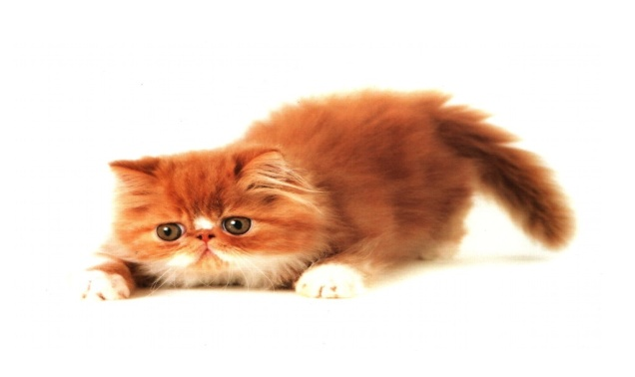
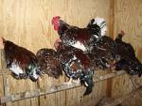
Прячется
Не слышит
Притворяется
Следит
Спит
Ходят
Дремлют
Встают
Пьют
Смотрят

Slide 11
Другу, Чебурашка, в гости, Крокодилу Гене, идёт, к.
Поют, Пятачок, весёлую, и, Винни Пух, песенку.
Чебурашка идёт в гости к другу Крокодилу Гене.
Пятачок и Винни Пух поют весёлую песенку.

Slide 12
1. Всё
2. Ничего
3. Работать в группах
4. Узнавать новое по русскому языку

